Slide 1


TRƯỜNG TIỂU HỌC ÁI MỘ A
Bài giảng điện tử Lớp 3
TIẾNG VIỆT

Slide 2





Slide 3
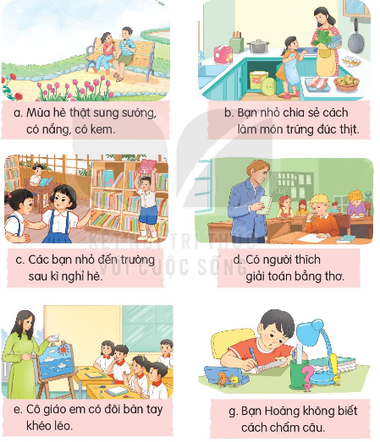
1. Đoán tên bài đọc

Slide 4

CHINH PHỤC
ĐỈNH NÚI
- Click vào từng chấm tròn để qua slide theo trình tự leo núi.

Slide 5
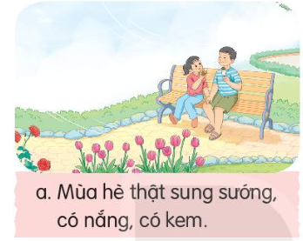


- CLick cậu bé qua slide 3
Đoán tên bài đọc
A. Mùa hè lấp lánh
B. Mùa hè vui
C. Tạm biệt mùa hè

Slide 6
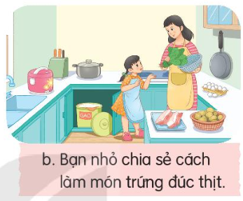
Đoán tên bài đọc
- CLick cậu bé qua slide 3
A. Nấu ăn
B. Tập nấu ăn
C. Vào bếp

Slide 7

Đoán tên bài đọc
- CLick cậu bé qua slide 3
A. Trường em
B. Lớp học
C. Thư viện

Slide 8
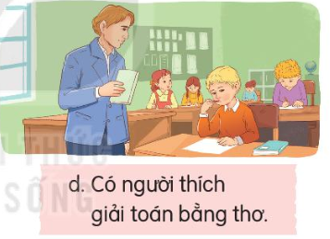
- CLick cậu bé qua slide 3
Đoán tên bài đọc
A. Thầy giáo
B. Giải toán
D. Lời giải Toán đặc biệt

Slide 9
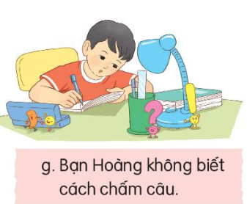
- CLick cậu bé qua slide 3
Đoán tên bài đọc
A. Cuộc họp của em
B. Cuộc họp của
chữ viết
C. Chữ A vui vẻ

Slide 10
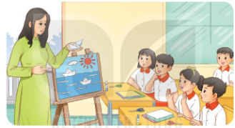
6. Nhân vật chính trong truyện Lời giải Toán đặc biệt là ai?
- CLick cậu bé qua slide 3
A. Bàn tay cô giáo
B. Cô giáo em
C. Yêu cô giáo
D. Bàn tay mẹ

Slide 11


2. Chọn đọc một trong những bài trên và chia sẻ điều em thích nhất ở bài học đó.
Đọc lại 1 – 2 bài em thích cùng với bạn.
Nói điều em thích nhất về bài đọc đó.
Thảo luận nhóm đôi

Slide 12

Trò chơi: Ai nhanh hơn
Chia lớp thành 3 nhóm
+ Mỗi nhóm nhận 3 phiếu ứng với 3 yêu cầu của bài.
+ Ghi các từ ngữ theo yêu cầu vào phiếu.
+ Đại diện các nhóm báo cáo.

Slide 13
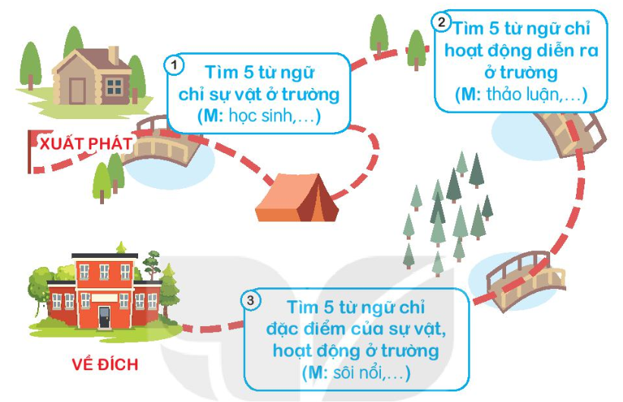
3. Đường từ nhà đến trường của Nam phải vượt qua 3 cây cầu. Hãy giúp Nam đến trường bằng cách tìm từ ngữ theo yêu cầu.

Slide 14
5 từ ngữ chỉ sự vật ở trường: thầy giáo, cô giáo, bàn ghế, bảng, phấn,…
5 từ chỉ hoạt động diễn ra ở trường: đọc sách, vẽ tranh, tập hát, viết bài, tập thể dục,…
5 từ chỉ đặc điểm của sự vật, hoạt động ở trường: chăm chỉ, sạch sẽ, ngăn nắp, gọn gàng, ngay ngắn.

Slide 15
4. Đặt câu với 2 – 3 từ em tìm được ở bài tập 3.
Chọn 2 – 3 từ em tìm được ở bài tập 3 để đặt câu.

Slide 16
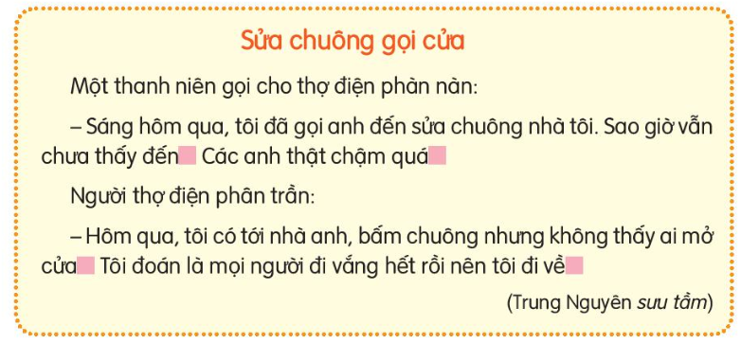
5. Chọn dấu câu phù hợp thay cho ô vuông

Slide 17
5. Chọn dấu câu phù hợp thay cho ô vuông
?
!
.
.

Slide 18



